Slide 1

工 程 制 图
Engineering Drawing

Slide 2
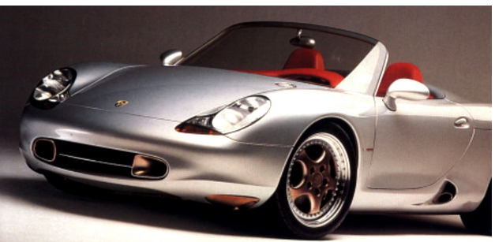
绪 论
课程性质和内容
工程图样是工程界的语言，用来表达设计思想的主要工具，是指导生产、制造、安装及维修等全过程的重要技术文件。
在现代工业生产和科学技术中，无论是制造或安装维修各种工程设备、仪器仪表，或加工各种通讯电子元、器件等，都离不开工程图样。

Slide 3
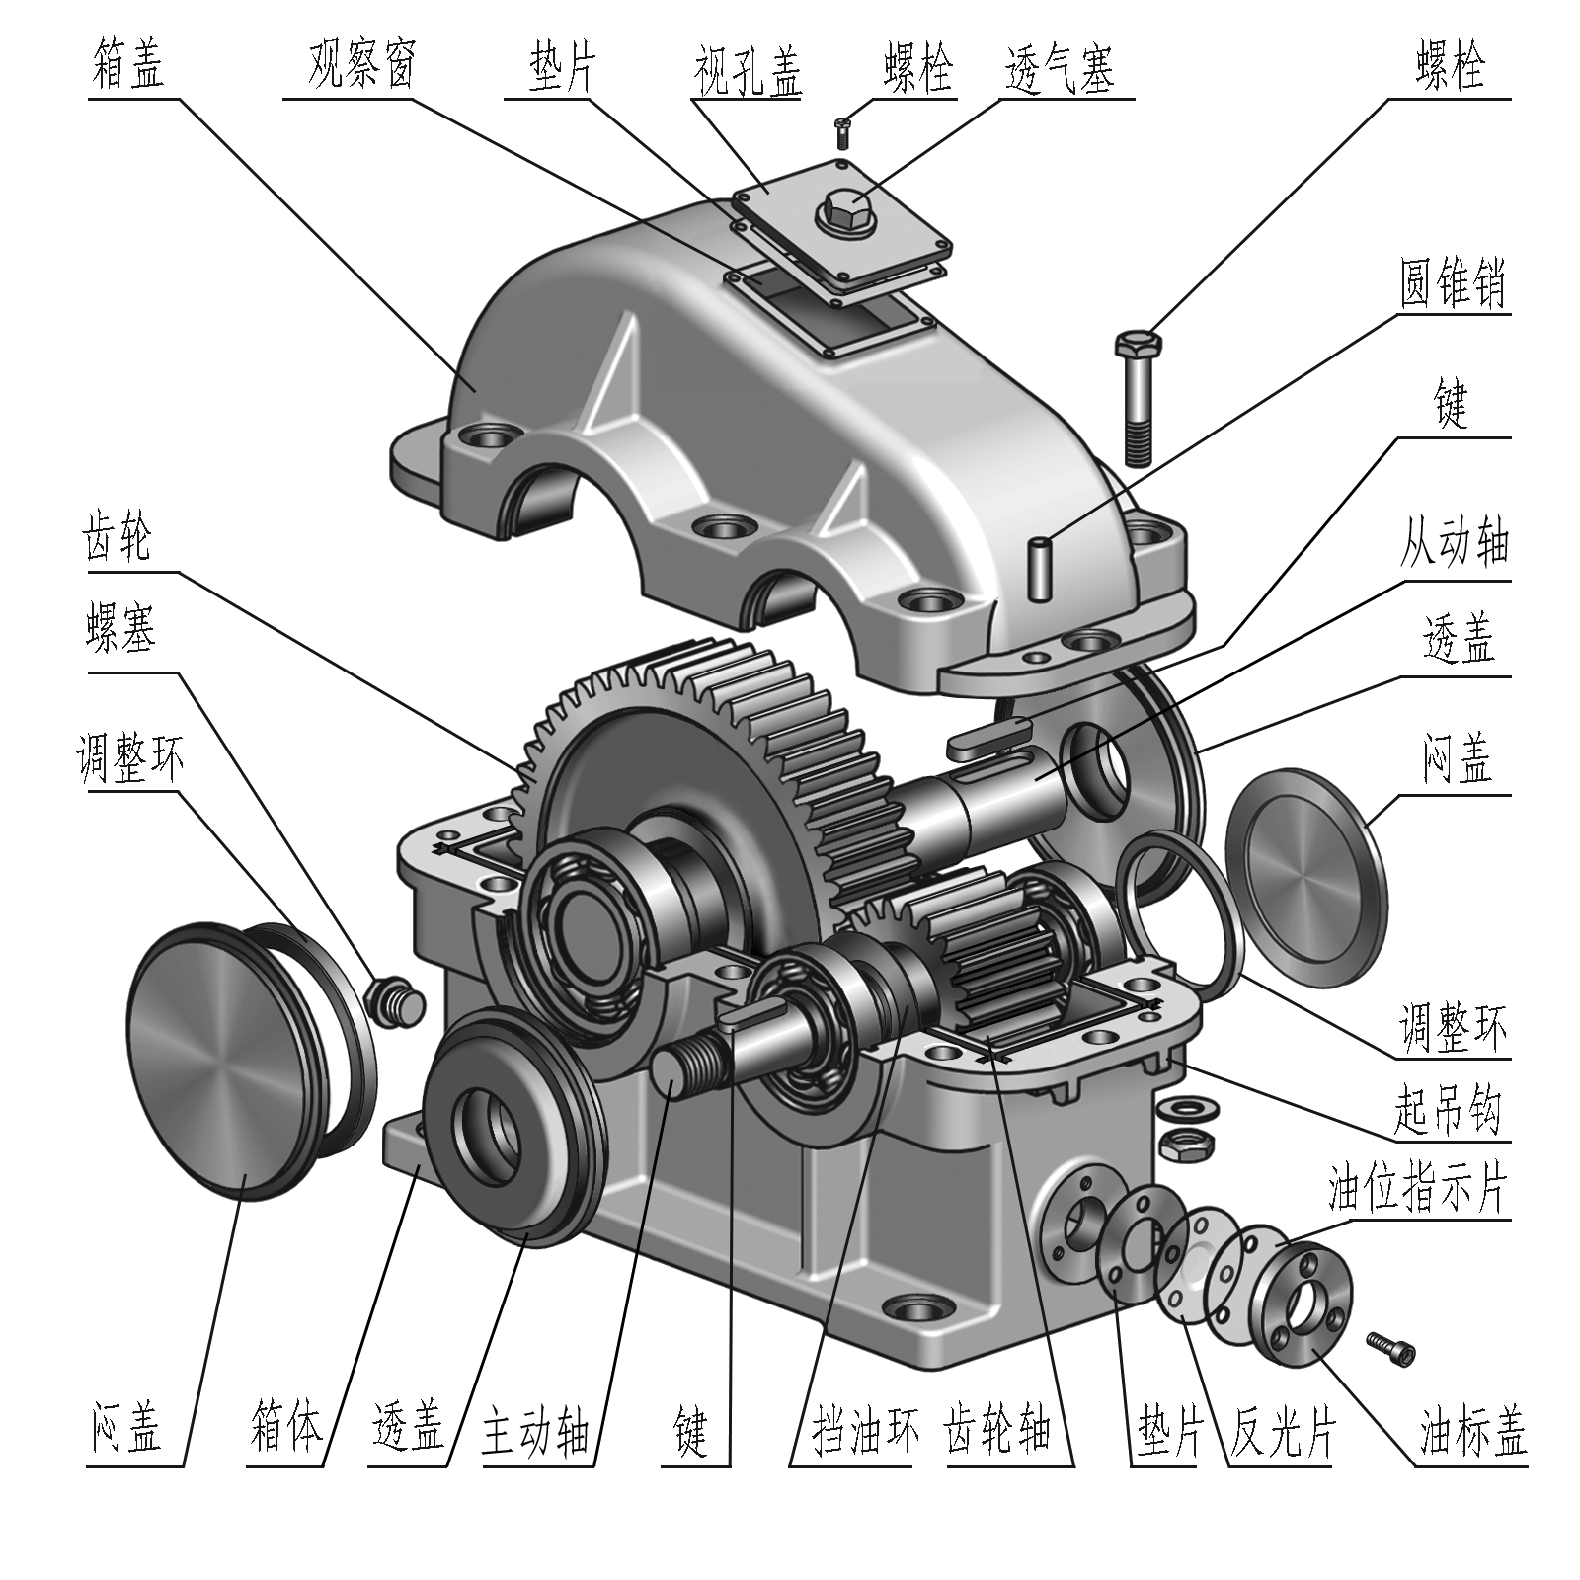
减速器（三维图）

Slide 4
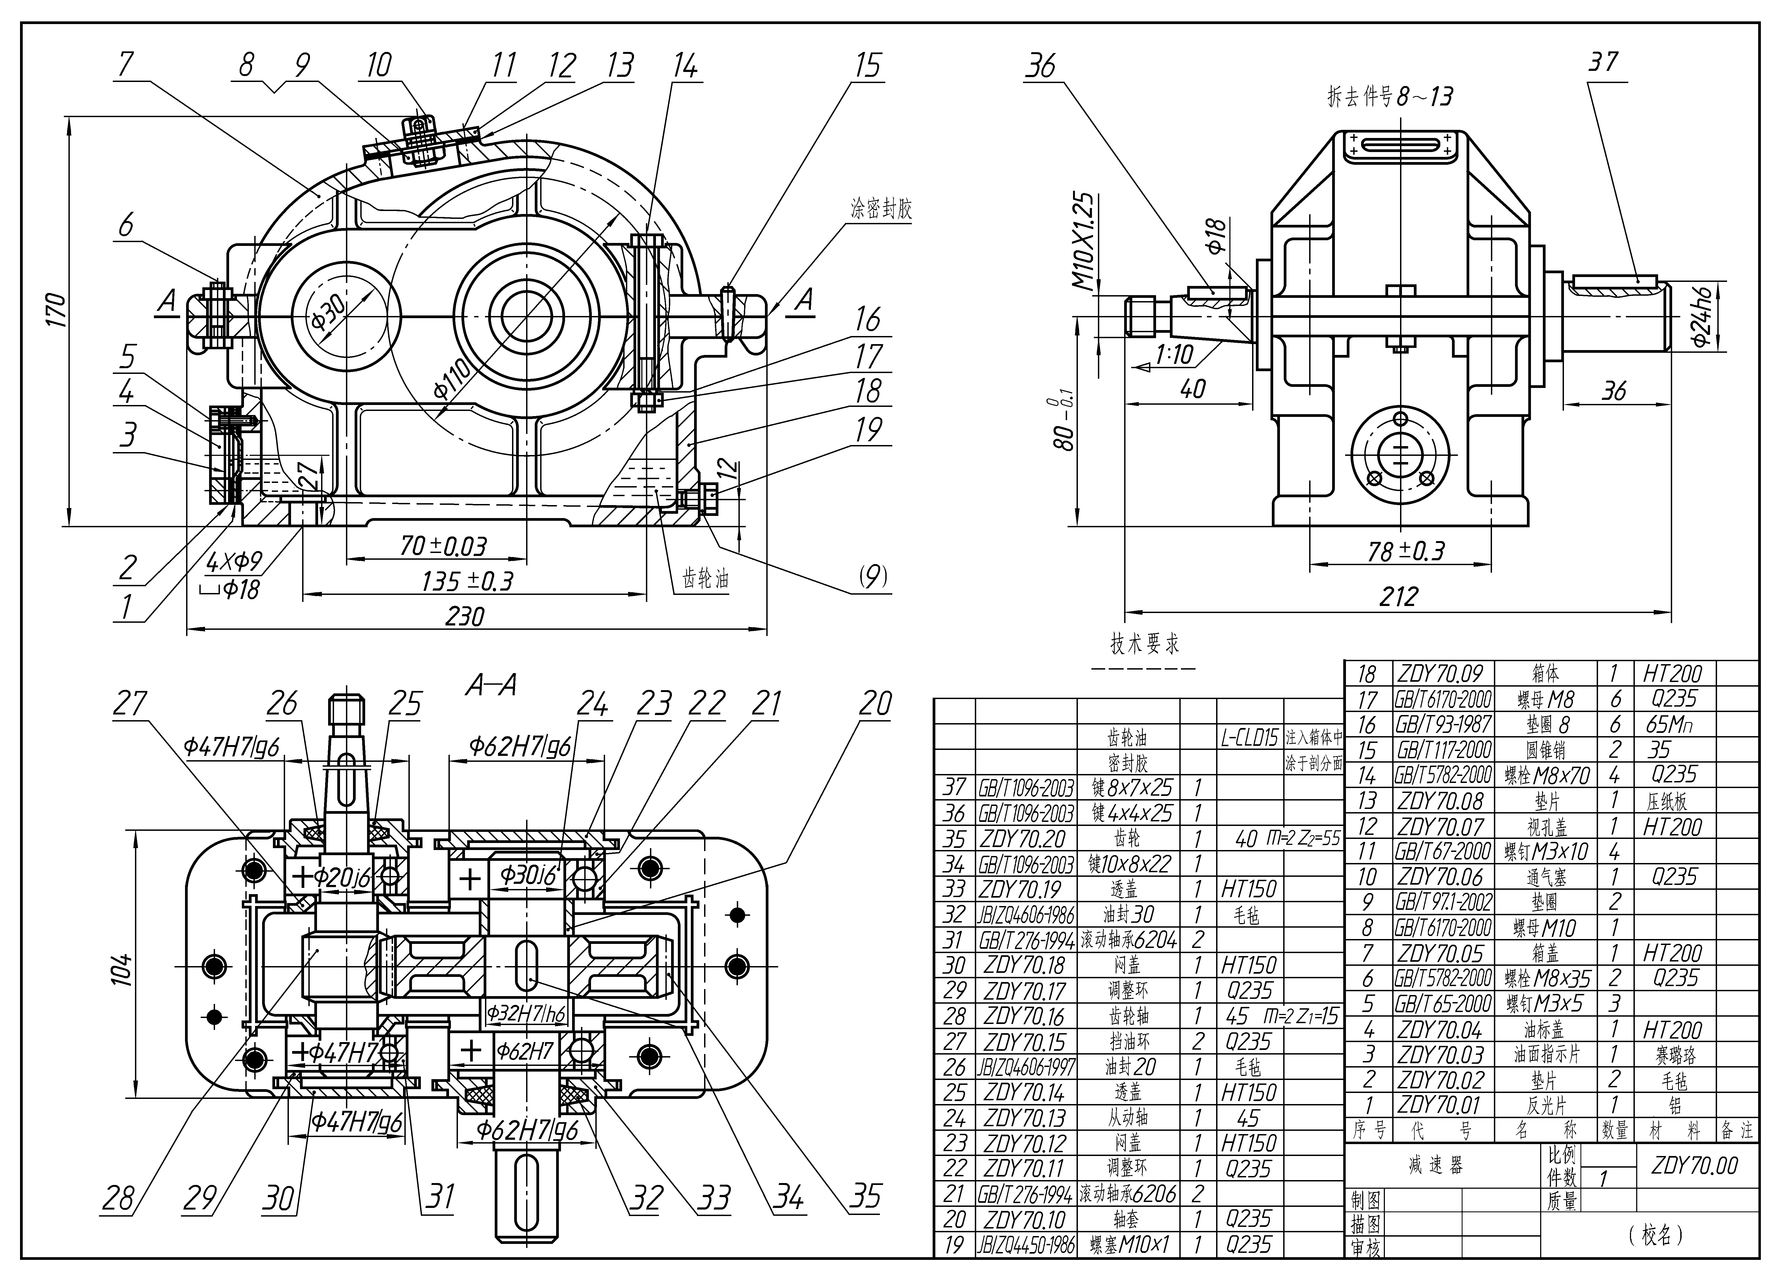
减速器（二维图）

Slide 5
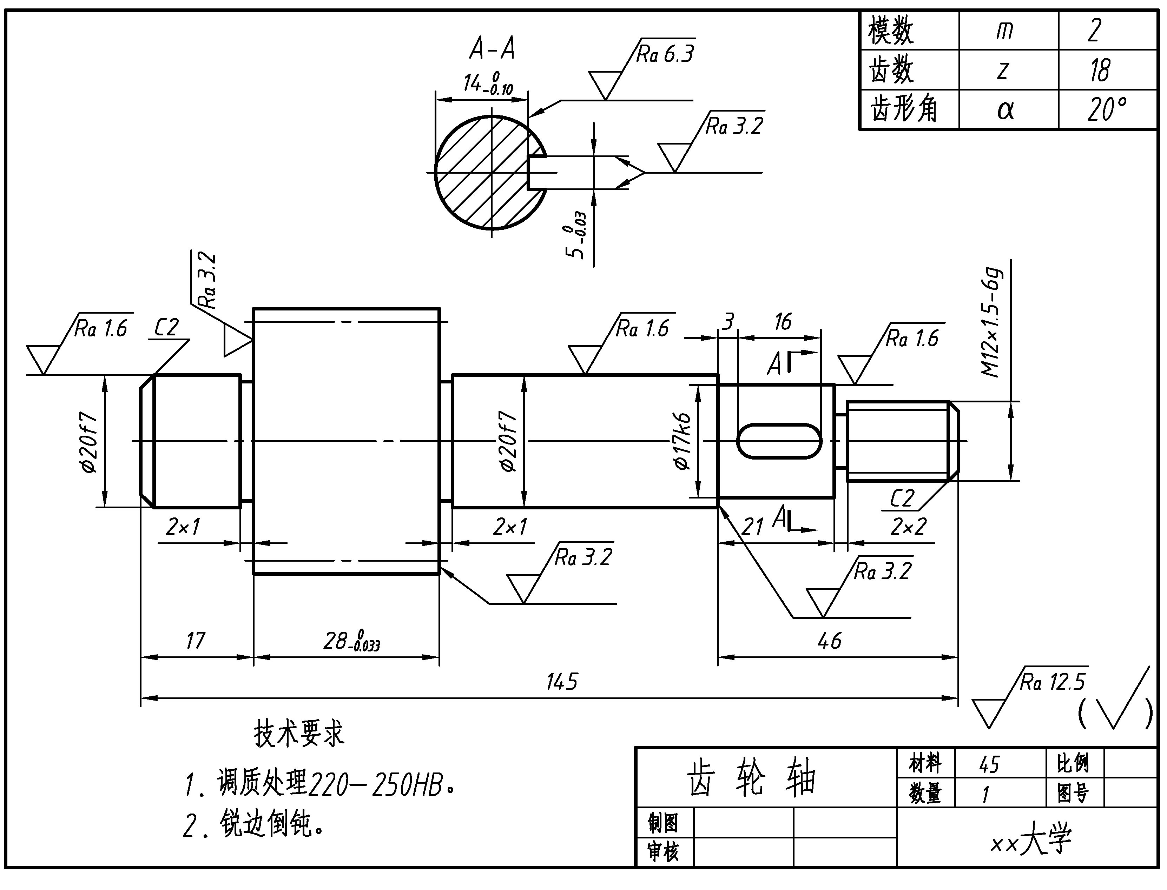

Slide 6
课程性质
工程制图是一门以几何学为基础，以投影理论为指导，研究几何形体的构成、表达及工程图样绘制、阅读的专业基础课程，被称作工程界的语言。
对于工程类的学生来说，通过本课程的学习不仅能掌握这门语言，同时还能够使学生的空间思维能力和创新能力得到提升，并培养严谨求实、认真负责的工程素质，为今后的学习和工作打下坚实的基础。

Slide 7
本课程的内容：
制图基础
专业图
计算机绘图

Slide 8
学习方法
1.以图为中心，随时围绕图进行学习和练习。
2.注重点、线、面、体的投影规律和基本作图方法的掌握；学会运用形体分析法和线面分析法，熟悉形体表达特点，反复经过图物转换，多想、多画，逐步培养空间思维能力。
学习过程经历：
疑窦丛生—冥思苦想—豁然开朗
3.坚持理论联系实际，在专业图的学习过程中学会运用点、线、面、体的投影规律，了解专业图表达的特点，快速绘制和阅读图样。

Slide 9
课 程 任 务
牢固掌握投影的基本概念和基本理论。
熟练掌握作图的基本方法、基本技能和计算机操作技能。
提高应用工程技术语言的能力、空间想象能力和设计创新能力。
培养严谨细致的工程习惯，培养贯彻和执行国家标准的意识；努力提高工程素质。

Slide 10
本教材配套电子光盘内容介绍
本教材的配套光盘内容包括多媒体课件、习题解答两个部分 ：
多媒体课件 供教师进行多媒体教学时使用，也可供学生自学及课后复习时参考。
习题解答 包括本习题集全部答案及所需模型、主要习题的解题步骤动画。为学生课后作业提供帮助和辅导。

